Slide 1
Tugas Kelompok
Rekayasa Web

Slide 2
Proposal Proyek Bl-Pulsa
( Jual Pulsa Online )
Kelompok 4 :
Joko Wijayanto ( leader & design web )
Mohamad Ibnu Adam ( Program )
Fitra Ramadhan ( Program )
Mauliga Penyejuknate ( design web )
Sri Susanto ( analis web )

Slide 3
BL-Pulsa
Online
Bl Pulsa bergerak di bidang penjual pulsa berbasis online. Yang ditargetkan pada konsep isi pulsa cepat dengan menggunakan fasilitas rekber ( rekening bersama ). Supaya lebih cepat dan nyaman dengan fasilitas rekber, user lebih cepat untuk membeli pulsa tanpa harus repot transfer uang agar memperoleh pulsa.

Slide 4
Simple Flow Diagram

Slide 5
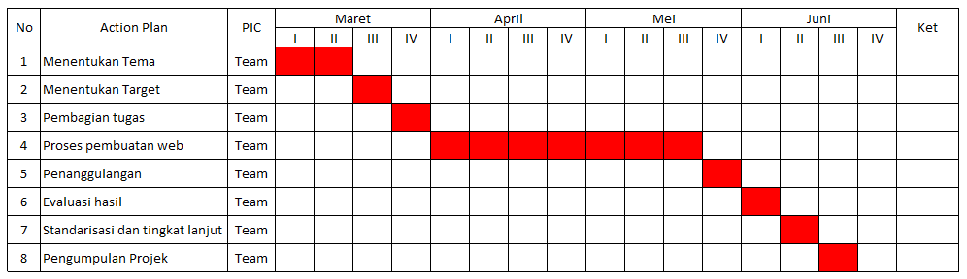
Timeline Project

Slide 6
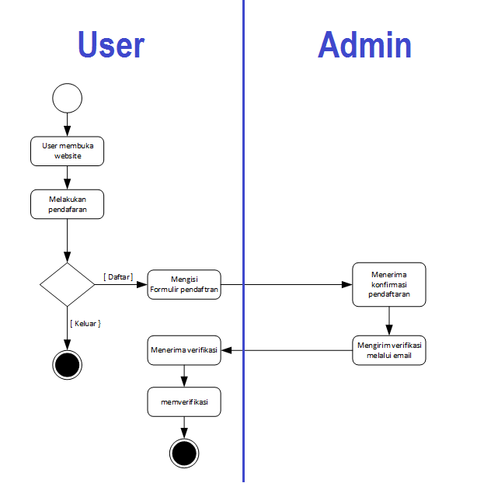
Proses Pendaftaran

Slide 7
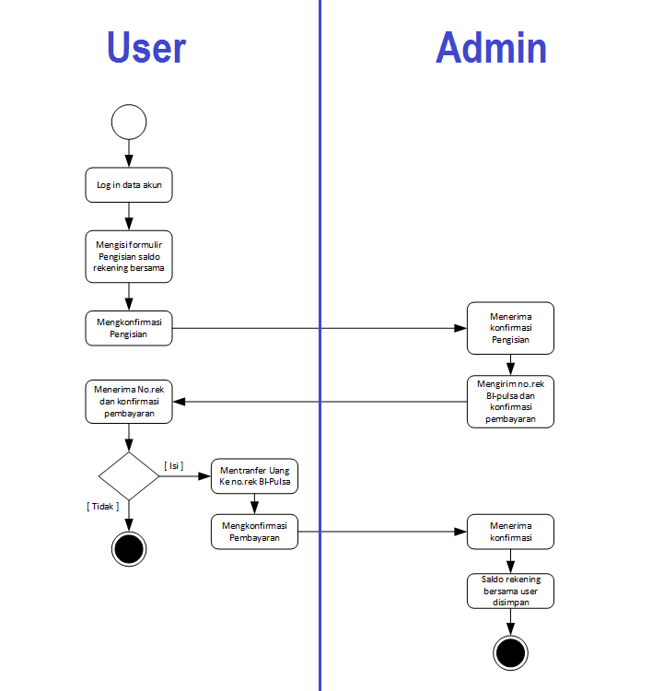
Proses Pengisian Saldo rekening

Slide 8
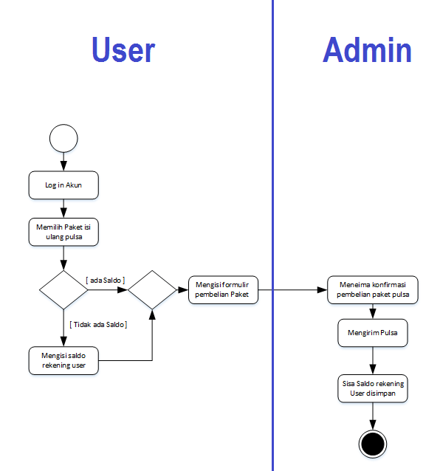
Proses pembelian Pulsa

Slide 9
Class Diagram
Member
- *Username : char - NamaLengkap : char - NomorHP : int - Email : char - Password : char
+ add () + Delete ()
Operator
- *Kd_Operator : char - NamaOperator : char - *Username : char - *Kd_Saldo : char - *Kd_Rekber : char
+ CreateOperator () + add () + Delete ()
Saldo
- *Kd_Saldo : char - SaldoPulsa : int
+CreateSaldo () + add () + Delete ()
RekBer
- *Kd_Rekber : char - NamaLengkap : char - SaldoRekBer : int - *Username : char
+ add () + Delete ()

